Slide 1

Creative Engineering Design
창의공학설계
김대수 지음

Slide 2
CHAPTER
11
[선택옵션]
창의공학설계
프로젝트 예제들
11.1 충돌 안전장치 자동차 | 11.2 주사기 포크레인
11.3 고무줄 로켓 만들기 | 11.4 카드를 이용한 태양열 AA 건전지 충전기
11.5 나무막대로 다리 만들기 | 11.6 양초 증기선 만들기
11.7 낙하산 만들기 | 11.8 인공위성 발사 로켓
11.9 고무줄 헬리콥터 만들기 | 11.10 계란 떨어뜨리기
제11장에서는 창의공학설계 프로젝트와 관련된 주제를 다루는데, 이를 위해 여러 가지 창의공학설계
프로젝트의 예들을 살펴본다. 11.1에서 11.7까지는 중간과정을 포함하여 상세하게 해설하였다.
11.8에서는 공학설계 프로세스 7단계에 의한 풍선 로켓 만들기가 매우 상세하게 기술되어 있으므로 다
른 프로젝트 수행의 단계별 분석에 좋은 참고가 될 것이다. 11.9와 11.10은 기본적인 내용을 중심으로
표현하였는데, 자세한 것은 프로젝트 과제로 부여할 수도 있을 것이다.

Slide 3
1. 충돌 안전장치 자동차 [이하 1~7은 선택옵션]
(1) 설계 목표
미끄러지며 충돌 시 계란 등을 안전하게 보호하는 자동차 모형
(2) 제한 조건
① 충돌할 때 내부 물품이 튕겨 나오지 않게 함
② 물품 자체를 보호하는 것은 제한
③ 물품을 보호하는 안전장치는 가벼운 물품을 이용
④ 충돌했을 때 자동차 모형도 부서지지 않도록 함
(3) 평가 기준
① 안전성(50%): 물품 이탈 여부 및 모형 자동차 파손 여부 확인
② 경량화(30%): 모형 자동차의 무게를 가능하면 가볍게 만들기
③ 비용(20%): 가격이 저렴하고 적은 수의 물품을 사용

Slide 4
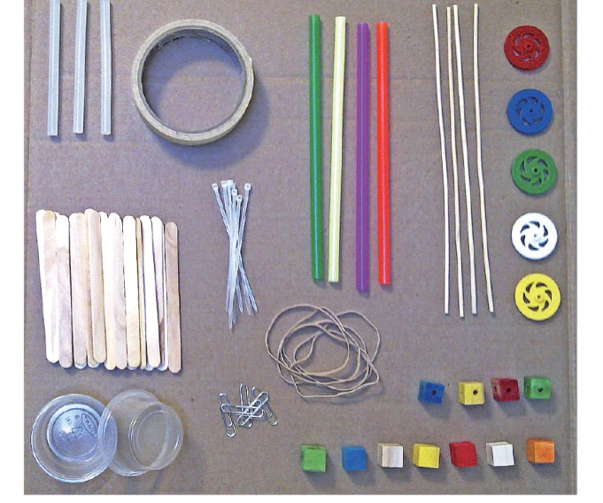
충돌 안전장치 자동차
(4) 테스트
① 길이가 1m인 판자를 벽이 존재하는 곳에 40~50° 각도로 세움
② 판자 위에 완성한 자동차 모형을 올린 후 떨어뜨림
③ 내려와 벽과 부딪친 후 물품 이탈 여부와 모형의 안전 상태 확인
(5) 준비 단계
자동차 모형 제작에 필요한 물품 준비

Slide 5
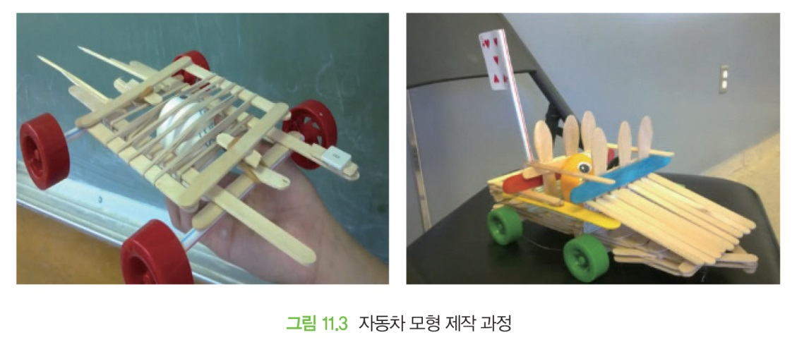
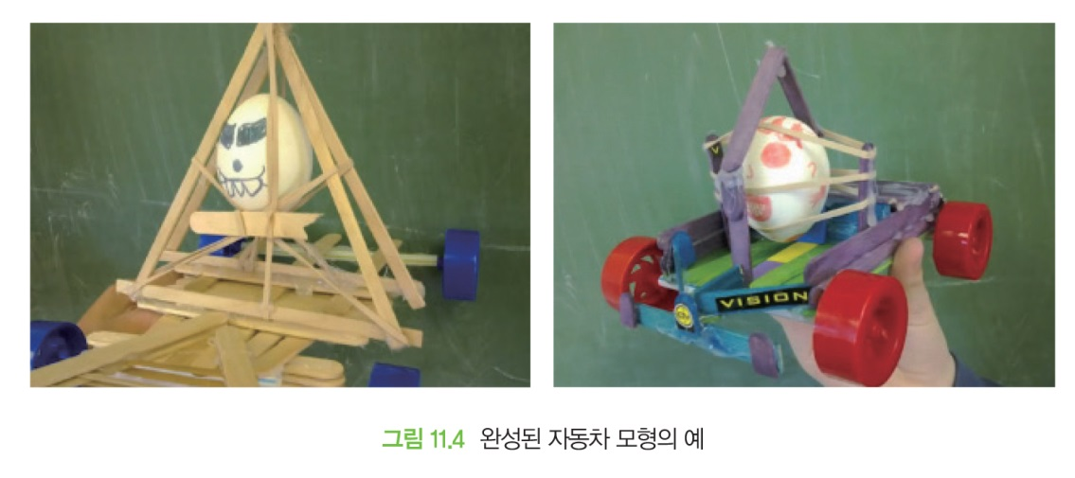
충돌 안전장치 자동차
(6) 모형의 제작
자동차 모형 제작

Slide 6
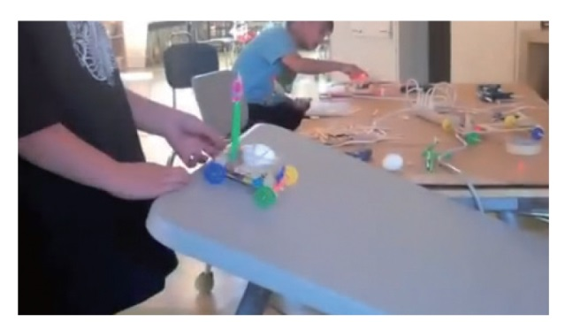
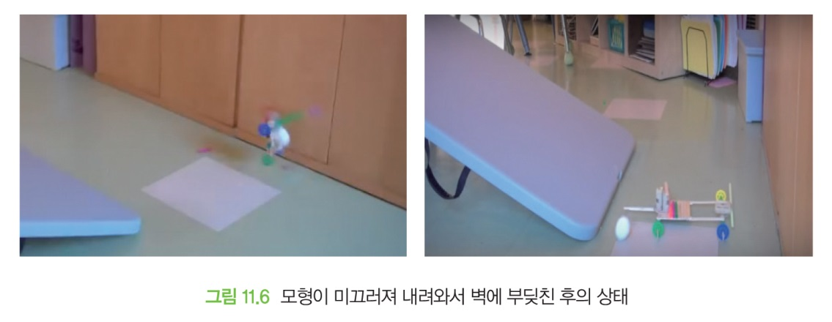
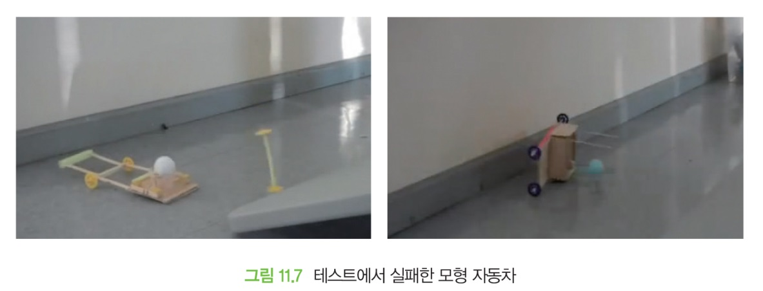
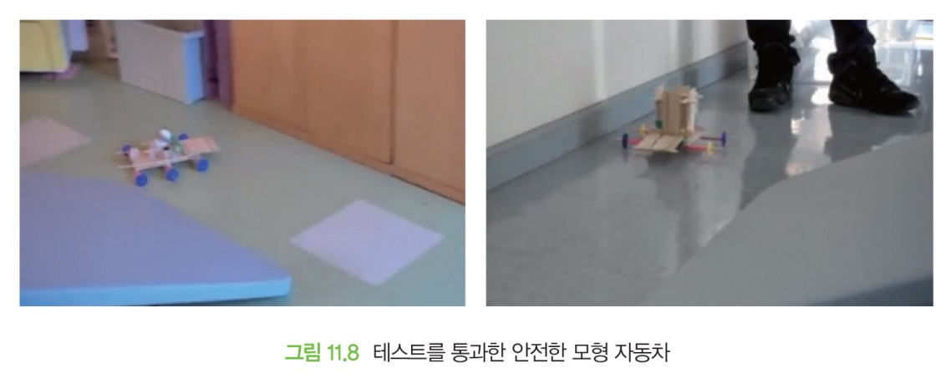
충돌 안전장치 자동차
(7) 모형의 테스트
자동차 모형이 가속도가 붙으며 미끄러져 내려와 벽에 부딪힌 후
차 안의 계란과 모형 자동차가 원형 그대로인 경우 테스트 통과
다양한 자동차 모형을 만들어 테스트 반복 시행
테스트에 실패한 모형 자동차 테스트를 통과한 모형 자동차

Slide 7
2. 주사기 포크레인
(1) 설계 목표
피스톤 주사기를 이용하여 물품을 옮길 수 있는 포크레인 제작
(2) 제한 조건
① 모형이 동작할 때 최대한 넓은 범위로 움직이게 만들기
② 포크레인을 지탱할 수 있도록 가벼운 재질을 이용
③ 주사기는 4개까지 사용
(3) 평가 기준
① 가동성(60%): 포크레인이 움직일 수 있는 범위를 넓게 만들기
② 견고성(30%): 최대한 무게가 많이 나가는 물체를 들어야 함
③ 심미성(10%): 매우 깔끔하게 모형을 만들기

Slide 8
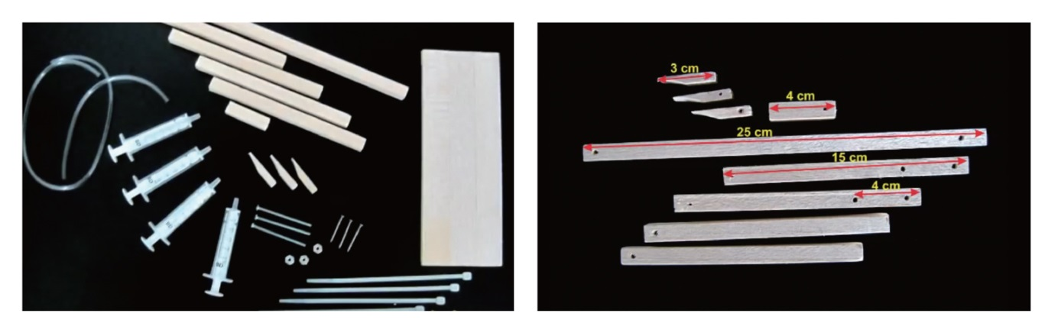
주사기 포크레인
(4) 테스트
① 포크레인이 집을 수 있는 각 무게의 물체를 준비
② 포크레인은 주사기 조작을 통해서만 물체를 잡을 수 있음
③ 포크레인이 준비된 상자 안에 집은 물체를 넣음
(5) 준비 단계
주사기 포크레인 제작에 필요한 물품을 준비

Slide 9
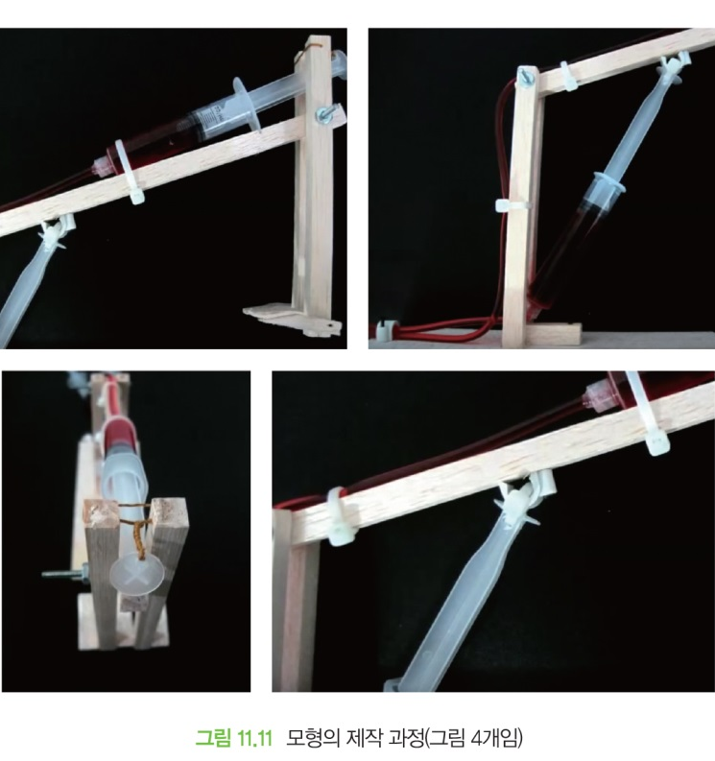
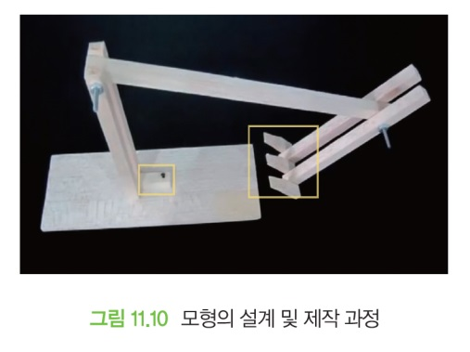
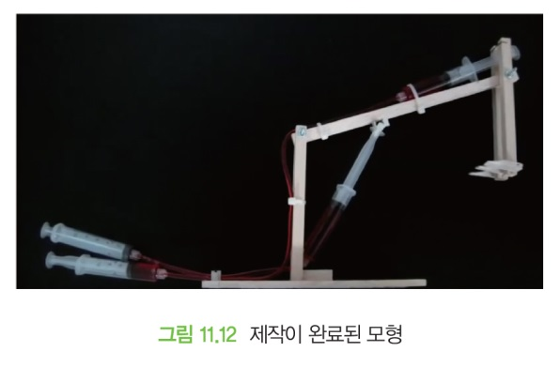
주사기 포크레인
(6) 모형의 제작 단계
주사기 포크레인 모형을 설계하고 제작

Slide 10
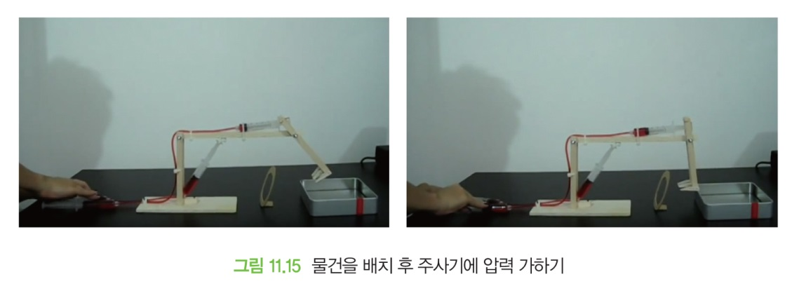
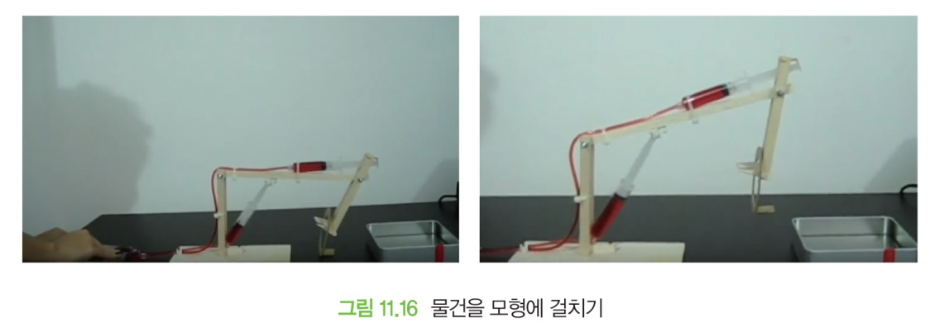
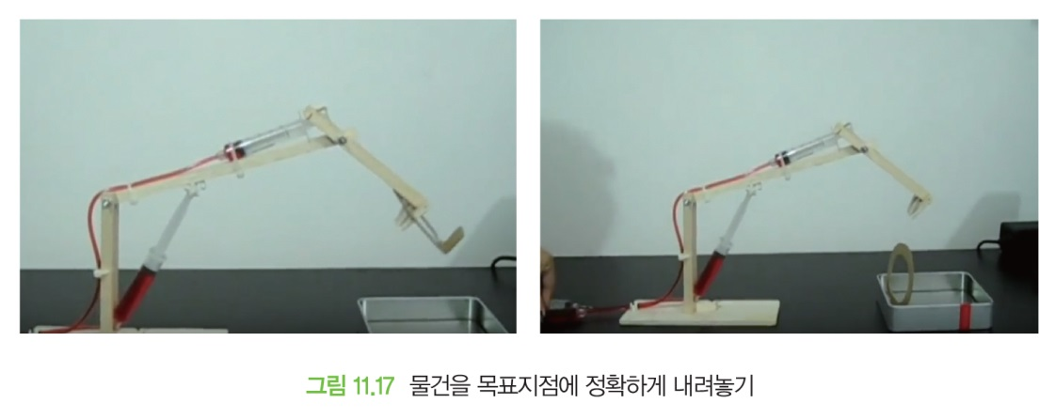
주사기 포크레인
(7) 모형의 테스트 단계

Slide 11
3. 고무줄 로켓 만들기
(1) 설계목표
고무줄로 발사하는 로켓 제작
(2) 제한 조건
① 추진력을 주는 물품은 고무줄을 사용
② 고무줄의 길이는 10cm 이하인 것을 사용
③ 로켓제작 시 최대한 가볍게 제작
(3) 평가 기준
① 추진력(60%): 발사했을 때 최대한 멀리 오래 공중에 머물기
② 방향성(30%): 로켓을 자신이 원하는 방향으로 가도록 제작
③ 심미성(10%): 미적으로 보기 좋은 모양의 로켓 제작

Slide 12
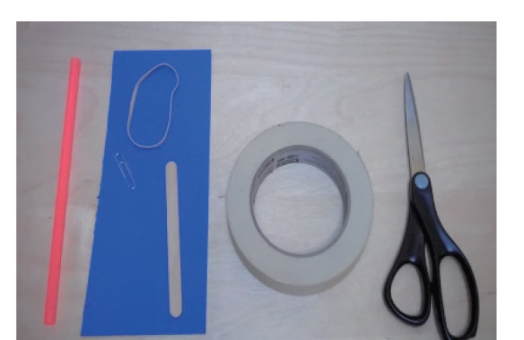
고무줄 로켓 만들기
(4) 테스트
① 같은 위치에서 로켓을 3회 발사
② 로켓이 발사된 시점에서 시간을 측정
③ 로켓이 바닥에 도착하면 시간 측정 종료
3회 시행한 결과를 평균 내어 성능 측정
(5) 준비 단계
고무줄 로켓 제작에 필요한 물품 준비

Slide 13
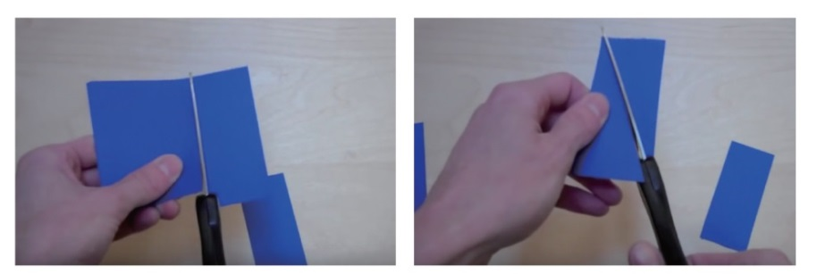
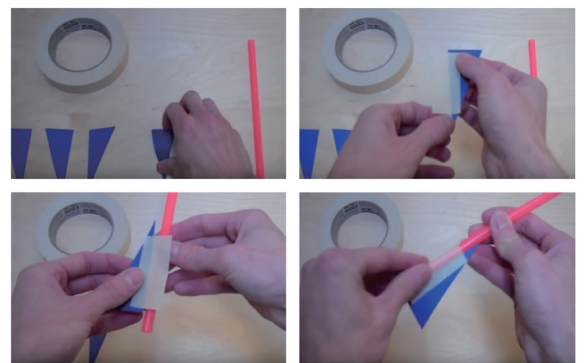
고무줄 로켓 만들기
(6) 모형의 제작 - 로켓 및 발사대 제작
삼각형 모양의 날개깃 만들기
로켓의 받침 만들기

Slide 14

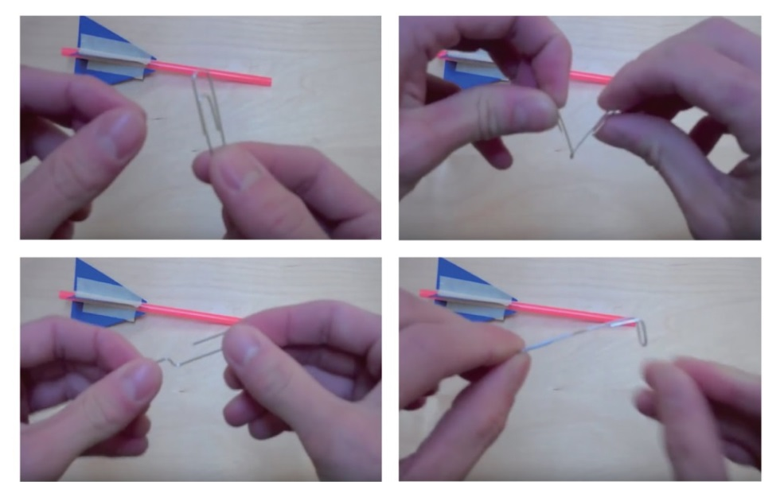
고무줄 로켓 만들기
(6) 모형의 제작 - 로켓 및 발사대 제작
로켓의 받침 만들기(계속)
클립을 펴서 고리 모양이 되도록 꺾어주기

Slide 15
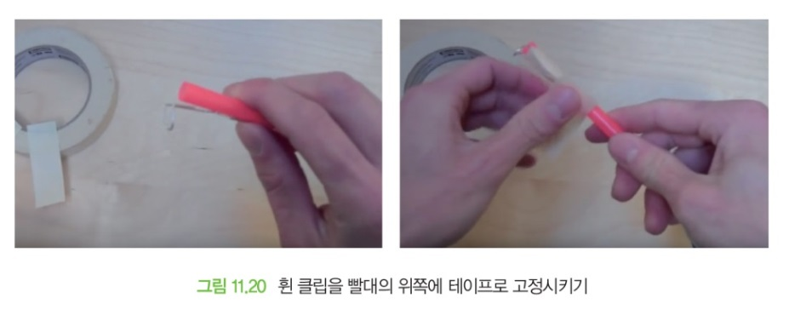
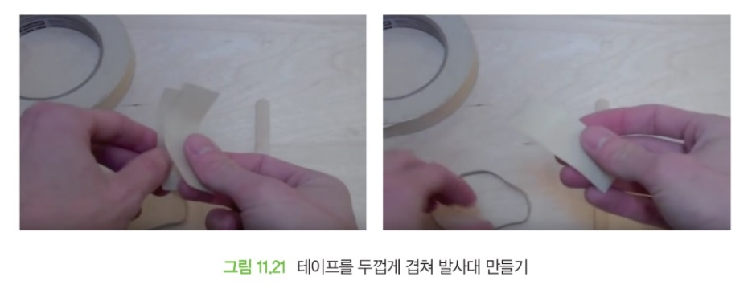
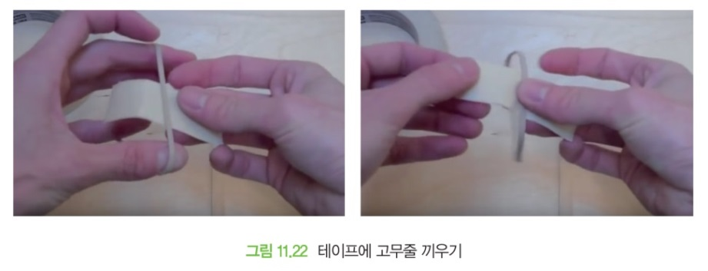
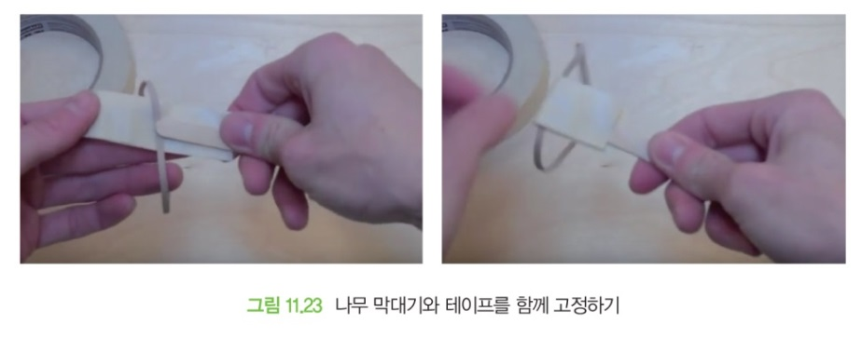
고무줄 로켓 만들기
(6) 모형의 제작 - 로켓 및 발사대 제작
휜 클립을 빨대의 위쪽에 테이프로 고정시키기
발사대 만들고 고무줄 끼우기
나무 막대기와 테이프를 함께 고정하기

Slide 16
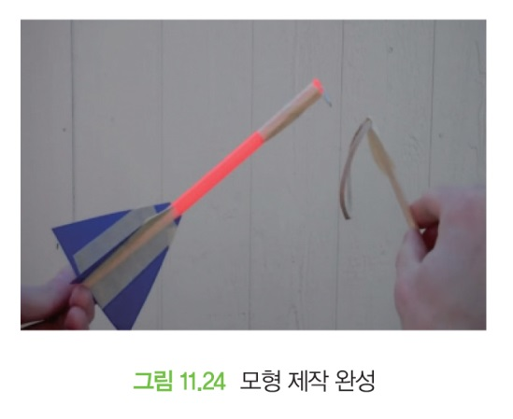
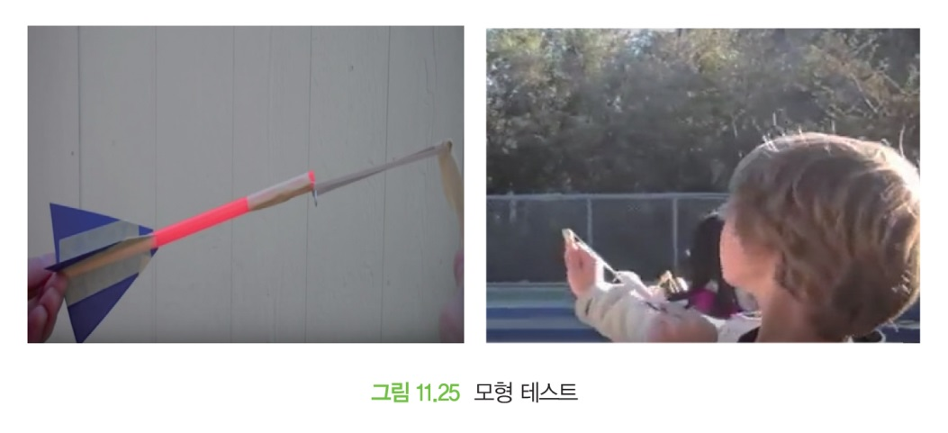
고무줄 로켓 만들기
(7) 모형 제작 완료와 모형 테스트
추진력, 방향성, 심미성 테스트
조건들을 만족하면 고무줄 로켓 제작 완료

Slide 17
4. 카드를 이용한 태양열 AA 건전지 충전기
(1) 설계목표
카드로 충전기 틀을 만들어서 태양열 AA 건전지 충전기 제작
(2) 제한 조건
① 태양열로 30분 안에 사용할 수 있는 양의 건전지가 충전됨
② 충전하는 건전지가 벗어나지 않게 고정시킴
③ 충전기의 크기는 쉽게 휴대할 수 있는 크기로 제작
(3) 평가 기준
① 기능성(55%): 실제 건전지로 사용할 수 있어야 함
② 휴대성(30%): 충전기를 휴대할 수 있도록 제작
③ 경제성(15%): 값싼 가격으로 충전기를 제작

Slide 18
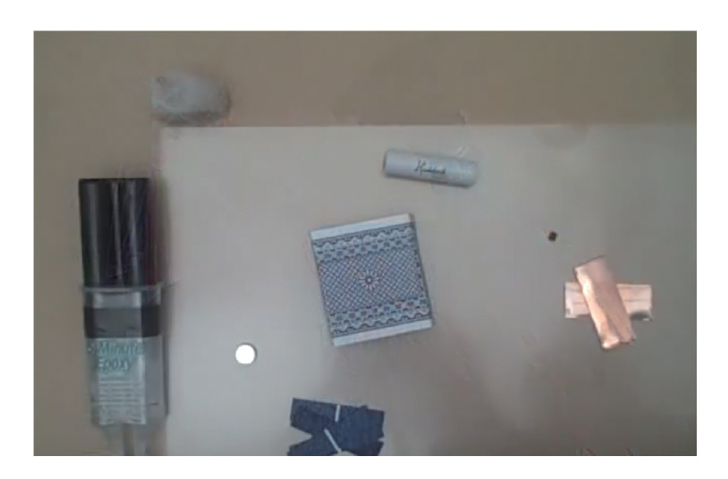
카드를 이용한 태양열 AA 건전지 충전기
(4) 테스트
① 태양 대신 전구로 빛을 가하여 태양열을 대신함
② 충전한 건전지를 아두이노에 연결하여 작동 여부 확인
(5) 준비 단계
태양열 AA 건전지 충전기 제작에 필요한 물품 준비

Slide 19
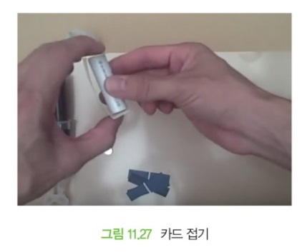
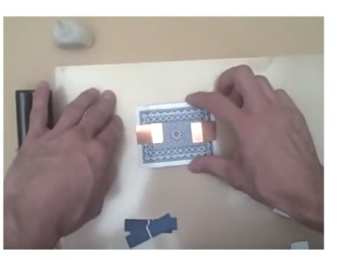
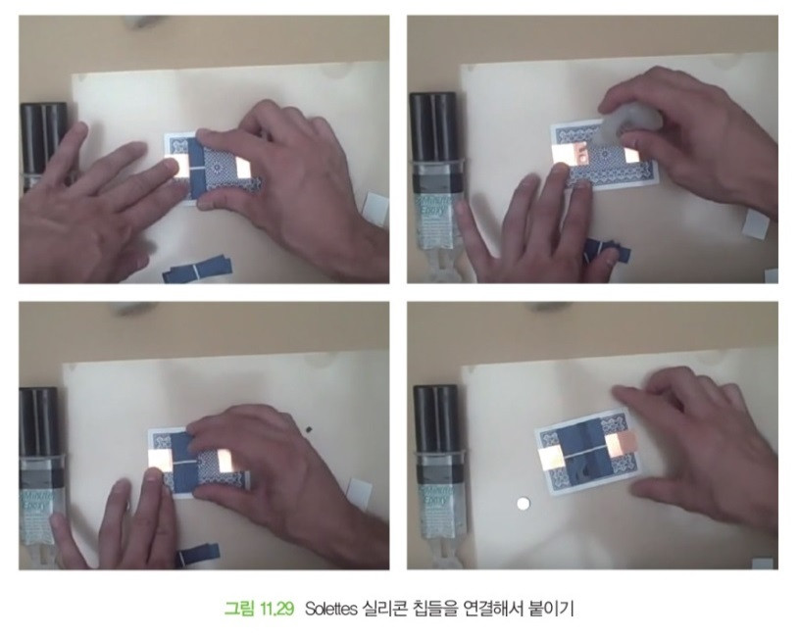
카드를 이용한 태양열 AA 건전지 충전기
(6) 모형의 제작 과정
카드 접고, 구리 테이프 붙이기
Solettes 실리콘 칩들을 연결해서 붙이기

Slide 20
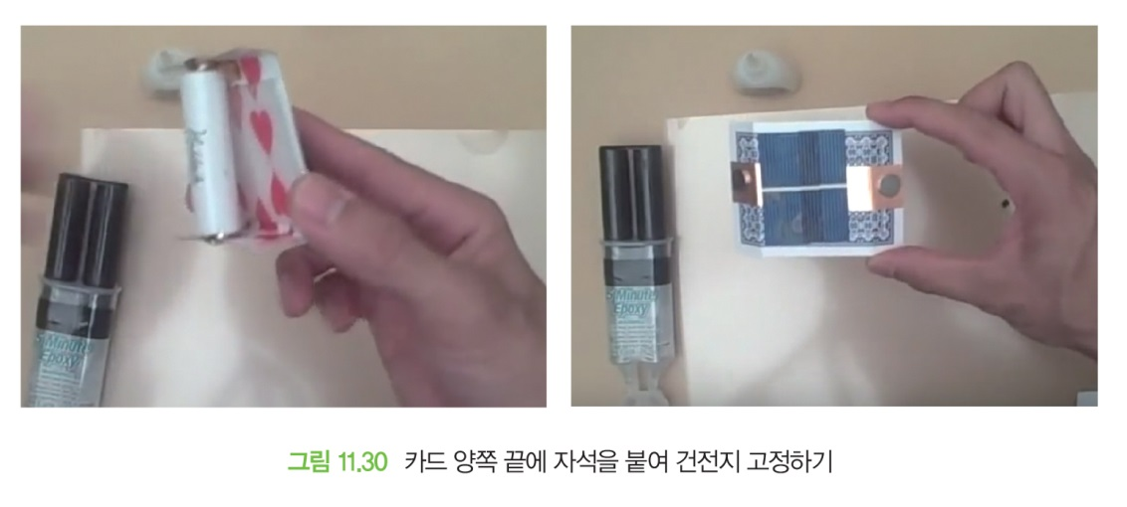
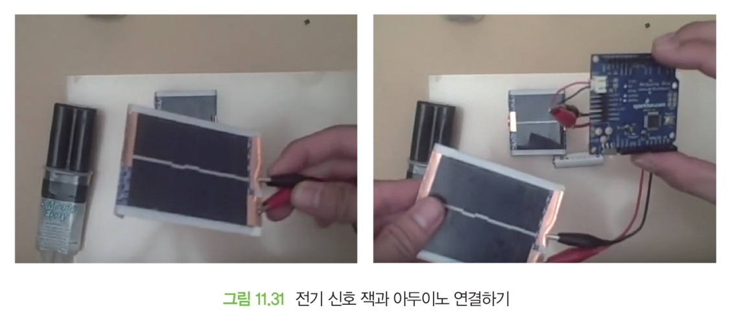
카드를 이용한 태양열 AA 건전지 충전기
(6) 모형의 제작 과정
카드가 접힌 양쪽 끝에 자석을 붙여 건전지 고정
전기 신호를 보내는 잭과 함께 아두이노 연결

Slide 21
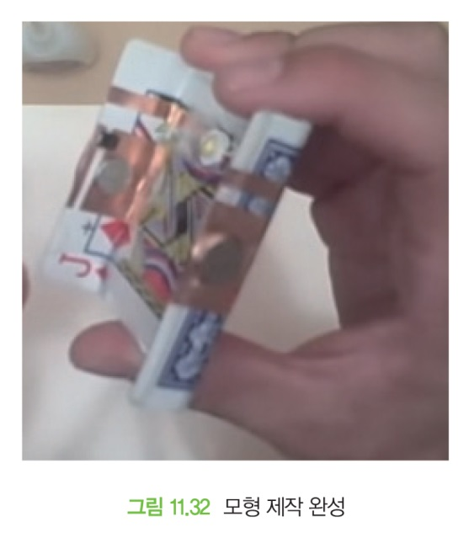
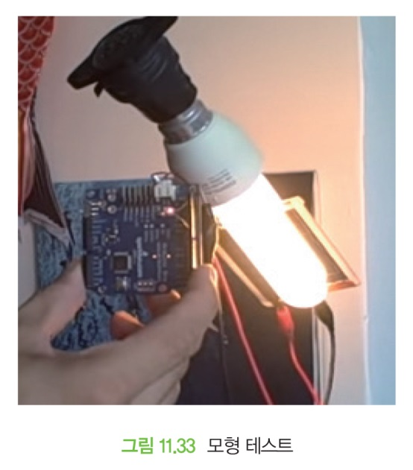
카드를 이용한 태양열 AA 건전지 충전기
(7) 모형 테스트 단계
모형 제작이 완성되면 충전이 되어 불이 들어오는지 테스트

Slide 22
5. 나무막대로 다리 만들기
(1) 설계 목표
나무막대를 이용하여 튼튼한 다리 제작
(2) 제한 조건
① 실생활에서 쉽게 구할 수 있는 재료를 이용하여 다리 제작
② 충분한 무게를 버틸 수 있는 다리 제작
③ 재료비 구입비가 총 3만 원 이내
(3) 평가 기준
① 견고성(80%): 최대한 많은 힘이 가해지는 힘을 버텨야 함
② 경제성(10%): 재료비가 최소화 되었는지를 점검
③ 심미성(10%): 다리의 모형이 아름답게 만들어야 함

Slide 23
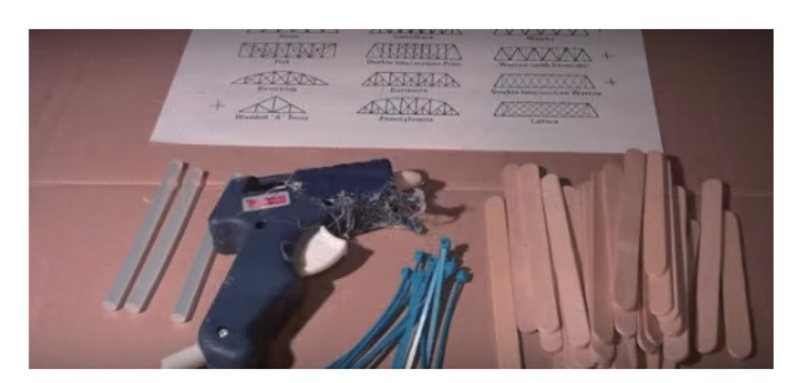
나무막대로 다리 만들기
(4) 테스트
① 만든 모형에 줄로 감싸서 걸이용 저울을 매달아 놓음
② 걸이용 저울에 무거운 물체를 걸어서 다리의 성능 테스트
③ 무게는 천천히 증가시켜서 테스트 진행
(5) 준비 단계
나무막대 다리 제작에 필요한 물품 준비

Slide 24
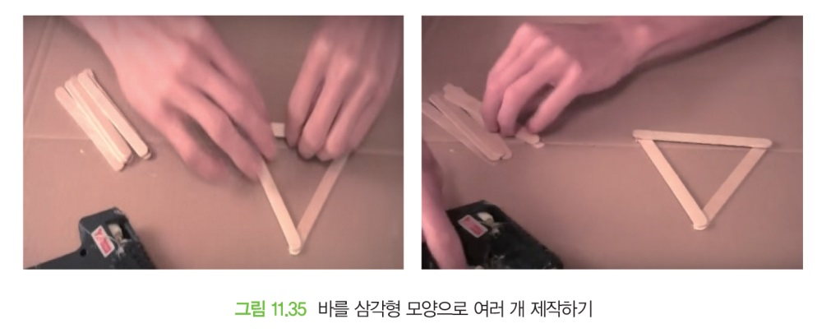
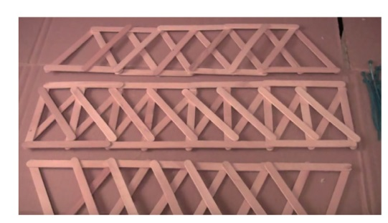
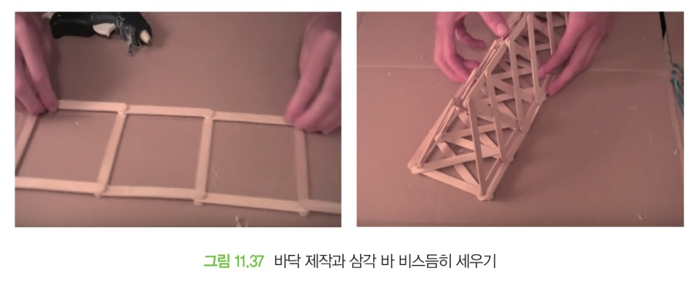
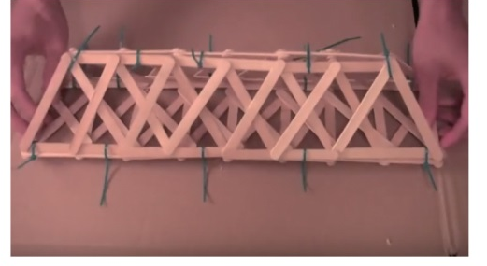
나무막대로 다리 만들기
(6) 모형의 제작
바를 삼각형 모양으로 제작하고 겹쳐 이어 붙이기
바닥 제작과 삼각 바 비스듬히 세우기
끈으로 단단히 묶기

Slide 25
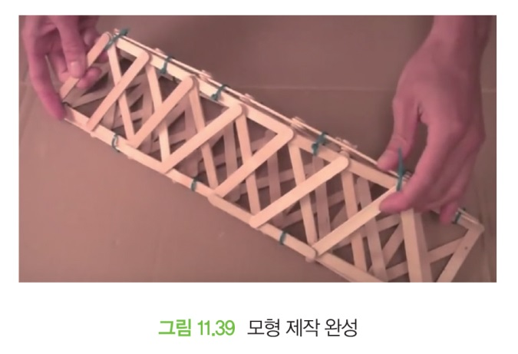
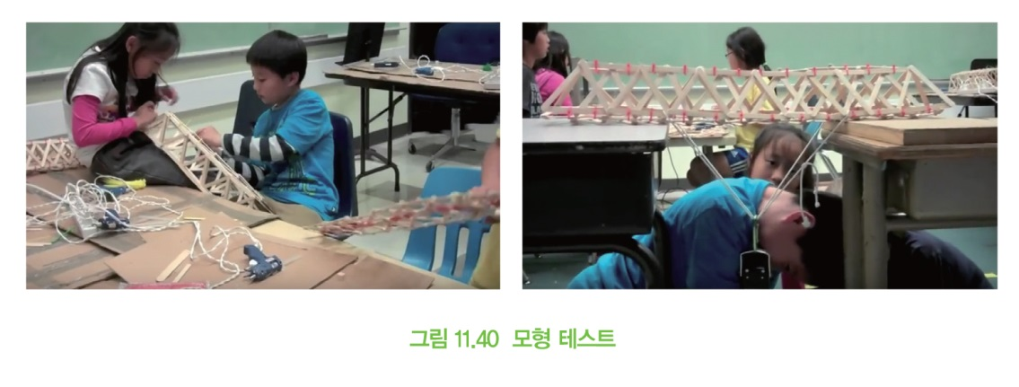
나무막대로 다리 만들기
(7) 모형 테스트
여러 가지 방법으로 하중을 주어 모형 다리의 견고성 테스트

Slide 26
6. 양초 증기선 만들기
(1) 설계목표
양초로 증기를 데워 그것을 동력으로 움직이는 양초 증기선 제작
(2) 제한 조건
① 실생활에서 쉽게 구할 수 있는 재료를 이용하여 증기선 제작
② 양초를 태워 증기 동력을 이용
③ 나무로 만들기 어려울 때는 스티로폼 이용 가능
(3) 평가 기준
① 기동성(80%): 배가 제대로 잘 움직일 수 있어야 함
② 경제성(10%): 재료비가 최소화 되었는지를 점검
③ 심미성(10%): 배 모형을 아름답게 만들어야 함

Slide 27
양초 증기선 만들기
(4) 테스트
① 배가 제대로 잘 움직이는지 테스트
② 방향을 조절했을 경우에도 제대로 작동하는지 테스트
③ 적어도 30초 이상 작동되는지 테스트
(5) 준비 단계
길이 40cm, 지름 12cm 정도인 마른 통나무, 물탱크, 양초,
파이프, 방향키, 고무 지우개 등 준비

Slide 28
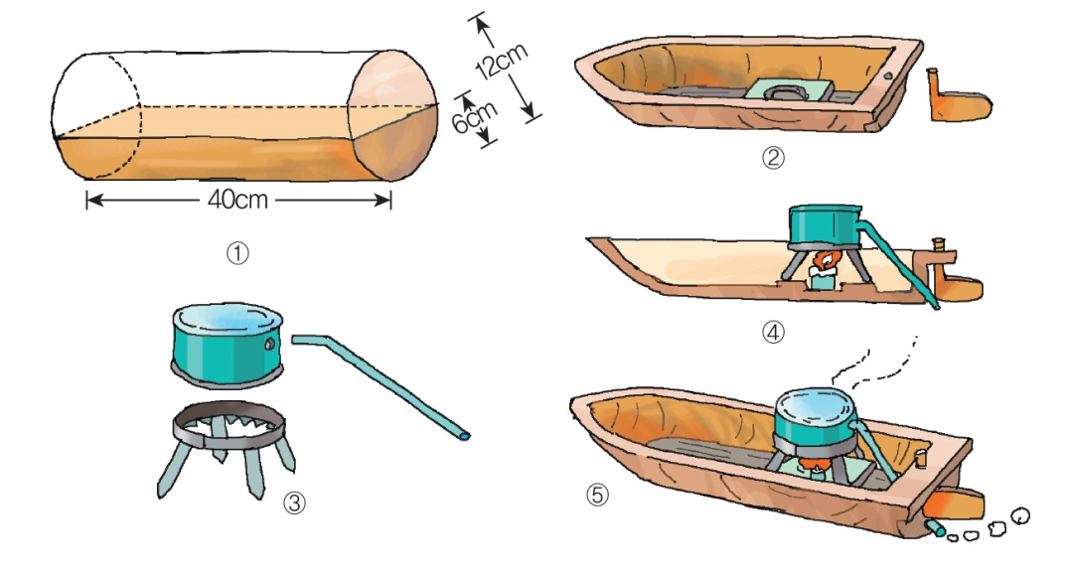
양초 증기선 만들기
(6) 모형의 제작
① 마른 통나무를 절반으로 자름
② 나무를 깎아 그림과 같이 만들고 방향키와 키를 끼울 구멍을 냄
③ 깡통으로 물탱크와 받침대, 파이프를 만듦
④ 방향키가 빠지지 않도록 고무지우개로 끼우며 그림과 같이 조립
⑤ 탱크 속에 물을 채우고, 촛불로 열을 가하면 잠시 후 증기 생성
물 위에 놓으면 ‘부드득’ 소리를 내며 배가 나아감

Slide 29
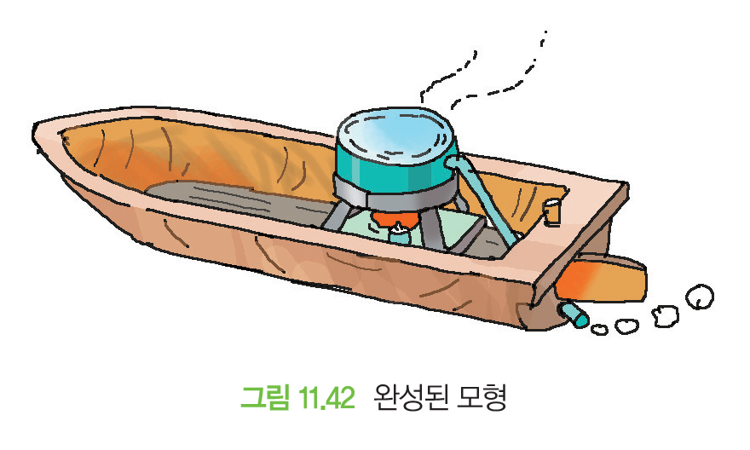
양초 증기선 만들기
(7) 모형 테스트
배의 진행 속도, 방향, 지속성 등 테스트

Slide 30
7. 낙하산 만들기
(1) 설계목표
일정한 높이에서 떨어뜨릴 때 안정적으로 내려올 수 있는 낙하산 제작
(2) 제한 조건
① 실생활에서 쉽게 구할 수 있는 재료를 이용하여 낙하산 제작
② 낙하산 윗부분은 비닐을 이용
③ 총 소요금액은 2만 원 미만
(3) 평가 기준
① 안정성(60%): 낙하산이 안정적으로 내려올 수 있어야 함
② 균형성(30%): 낙하산이 균형을 이루면서 내려올 수 있어야 함
③ 경제성(10%): 재료비가 최소화 되었는지 점검

Slide 31
낙하산 만들기
(4) 테스트
① 낙하산이 안정적으로 내려올 수 있는지 테스트
② 낙하산이 균형을 이루면서 내려올 수 있는지 테스트
③ 추를 이용하여 속도 테스트
(5) 준비 단계
정사각형 비닐, 가위, 테이프, 실, 추 등 준비

Slide 32
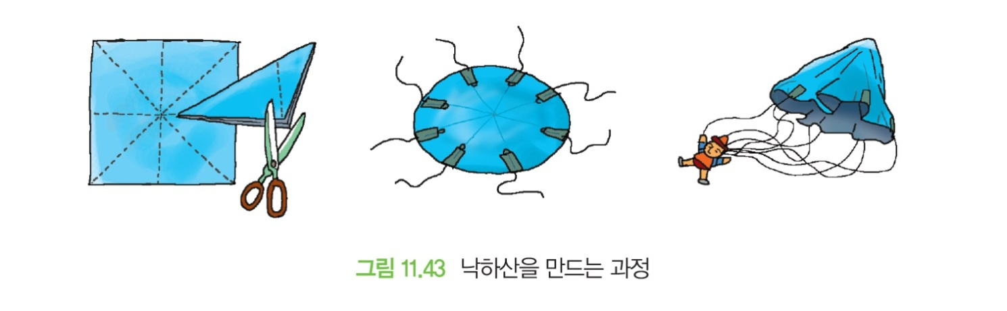
낙하산 만들기
(6) 모형의 제작
① 정사각형 비닐을 8각이 되게 접고 반지름 15cm로 동그랗게 오려냄
② 비닐을 펴고 팔각 모서리 끝마다 테이프를 붙여 실을 고정
③ 실은 일정한 길이로 자르고 추 달기(낙하 속도는 추 무게로 조절)

Slide 33
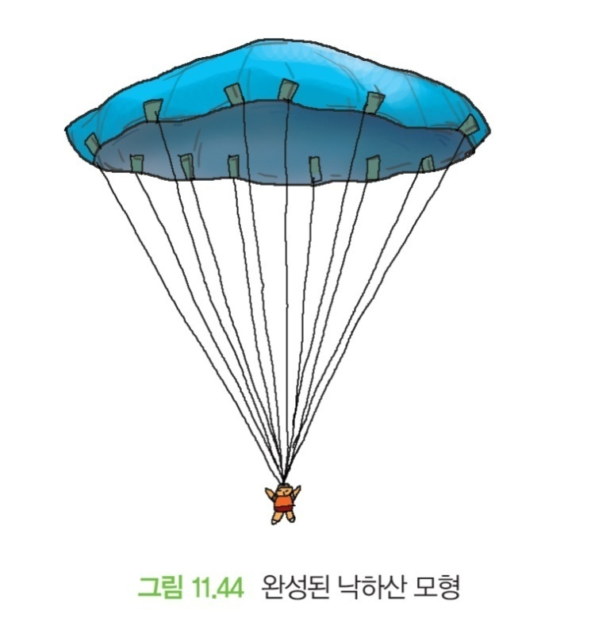
낙하산 만들기
(7) 모형 테스트
배의 진행 속도, 방향, 지속성 등 테스트

Slide 34
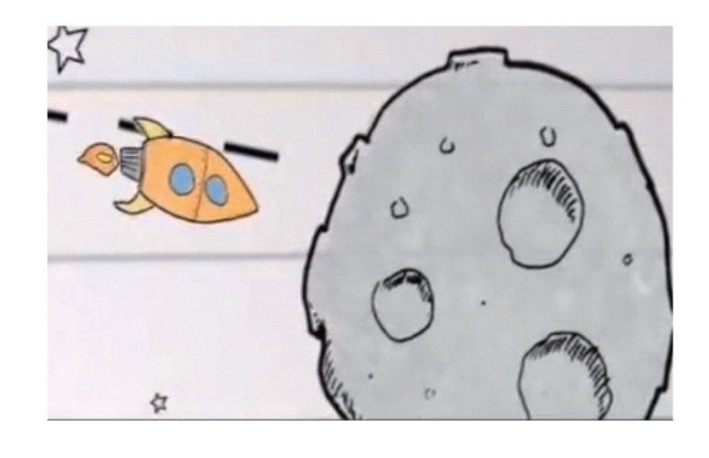
8. 인공위성 발사 로켓
(1) 설계 목표
풍선을 이용한 로켓 제작

Slide 35
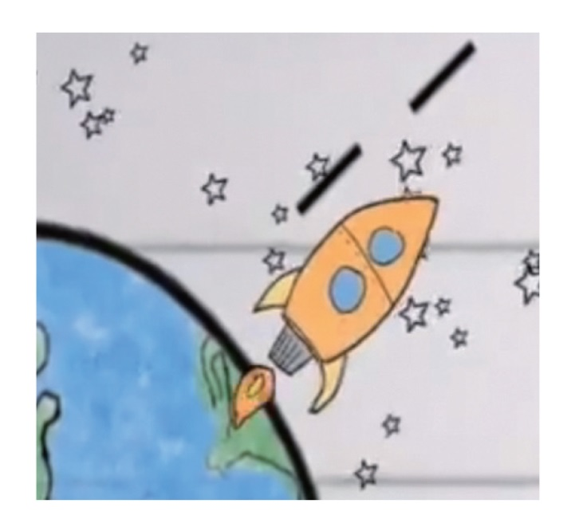
(2) 공학설계 7단계 프로세스에 의한 문제해결
[1단계] 문제 정의
풍선을 불어 인공위성에 달아주면 바람이 빠지면서 인공위성이 전진

Slide 36
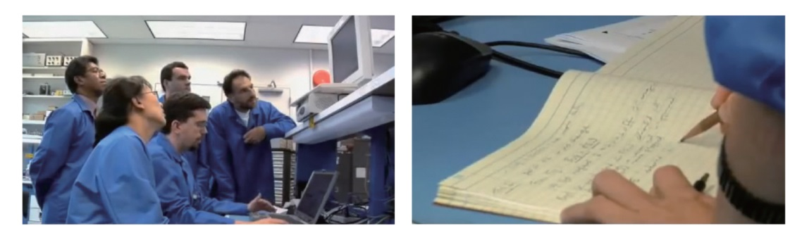
공학설계 7단계 프로세스에 의한 문제해결
[2단계] 정보 수집
어떤 종류의 로켓을 만들어 볼 건가?
어떤 크기의 풍선을 사용할 것인가?
로켓의 궤적은 어떤 것으로 이용할 것인가?
인공위성을 로켓에 어떻게 붙일 것인가?

Slide 37
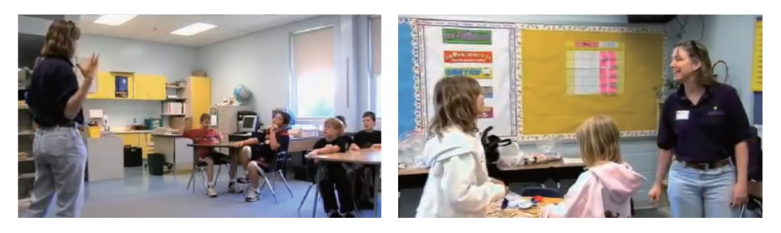
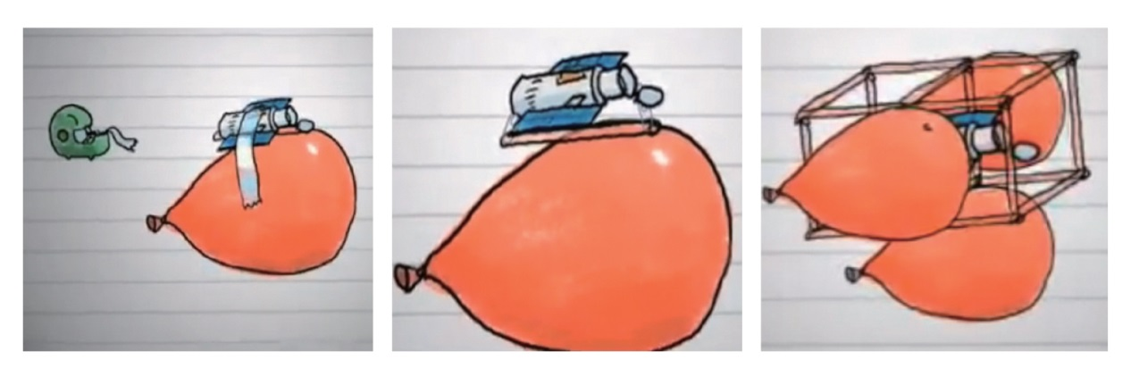
공학설계 7단계 프로세스에 의한 문제해결
[3단계] 해결책 생성
브레인스토밍을 통해 다양한 해결책 생성
인공위성을 로켓에 어떻게 붙일 것인가?
테이프를 풍선에 고정 클립으로 로켓에 고정 박스에 인공위성을 넣어
박스주변에 로켓 달기

Slide 38
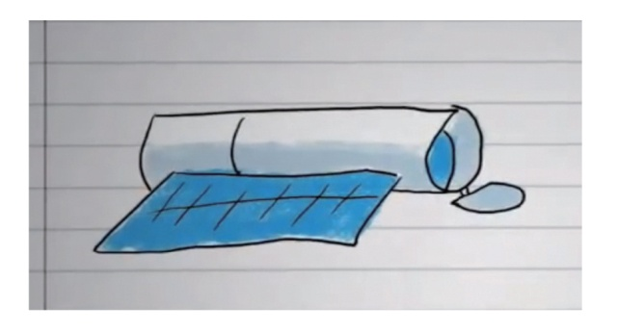
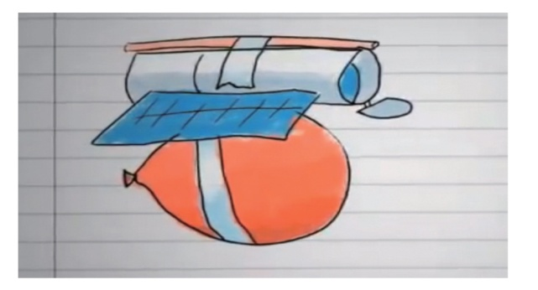

공학설계 7단계 프로세스에 의한 문제해결
[4단계] 분석과 선택
엔지니어는 스케치를 통해 무엇을 만들 것인지 시각화
풍선 로켓 만드는 스케치 과정
인공위성 스케치
인공위성과 로켓 스케치
스케치 된 완성품을 다양한 시각으로 정리하는 스케치

Slide 39



공학설계 7단계 프로세스에 의한 문제해결
[5단계] 프로토타입 만들기
스케치를 기반으로 모델 제작하고 인공위성과 로켓의 틀을 만들기
로켓으로 사용할 풍선을 불고 인공위성과 결합

Slide 40


공학설계 7단계 프로세스에 의한 문제해결
[6단계] 테스트와 성능 개선
완성된 모델을 가지고 실험과 테스트 진행
실험한 이후의 데이터들을 기록하여 성능개선 단계에 반영
풍선로켓을 실험하는데 궤도는 실을 이용하여 점검
실험 실패, 그러나 날아간 거리 및 방향 등 데이터 기록은 중요

Slide 41


공학설계 7단계 프로세스에 의한 문제해결
[7단계] 설계 구현
실패를 바탕으로 성능을 개선하여 더 나은 모델을 제작
실험 결과 성공적인 최종 모델을 확정하고 상세하게 설계

Slide 42
9. 고무줄 헬리콥터 만들기 [팀 프로젝트 대상]
팀을 만들어 모형 제작, 모형 테스트 등 프로젝트 실시 후 결과 발표
(1) 설계목표
고무줄 장력으로 작은 날개를 날게 하여 헬리콥터 같은 모형 제작
(2) 제한 조건
① 고무줄과 같은 단순한 재료를 이용하여 헬리콥터 제작
② 6인치 정도의 프로펠러 이용
③ 총 소요금액은 2만 원 미만
(3) 평가 기준
① 추진력(70%): 프로펠러가 멀리 날아갈 수 있어야 함
② 균형성(15%): 프로펠러가 균형을 이루면서 날아갈 수 있어야 함
③ 지속성(15%): 프로펠러가 10초 이상 공중에 체류하는지를 점검

Slide 43
10. 계란 떨어뜨리기 [팀 프로젝트 대상]
모형 제작, 모형 테스트 등 팀 프로젝트 실시 후 결과 발표
(1) 설계목표
계란을 낙하시켰을 때 계란이 깨지지 않는 방법 설계 및 모형 제작
(2) 제한 조건
① 단단한 바닥에 떨어뜨려야 함
② 종이컵, 스티로폼, 낙하산, 풍선, 이쑤시개 등 단순한 재료 이용
③ 3층 이상의 높이에서 떨어뜨려야 함
(3) 평가 기준
① 안전성(90%): 계란이 깨지지 않아야 함
② 균형성(5%): 물체가 균형 있게 내려오는 것이 좋음
③ 경제성(5%): 재료비가 최소화 되었는지를 점검

Slide 44
감사합니다

